Slide 1



DINAMO
Difusión de iniciativas de políticas activas de empleo al personal de orientación
Webinar - “ESCO: de lo complejo a lo esencial
Clasificación Europea de Competencias, Ocupaciones y Cualificaciones”
COE ESTATAL
Subdirección General de Políticas Activas de Empleo

Slide 2

Presentación de herramienta ESCO
Proyecto MRR 1.7
Subproducto
Herramienta de explotación ESCO
Desarrollar una herramienta que facilite el acceso y la utilización de la Clasificación Europea de Competencias, Capacidades y Ocupaciones (ESCO) en la web de Fundae

Slide 3

Presentación de herramienta ESCO
ESCO: De lo Complejo a lo Esencial
ESCO, la Clasificación Europea de Competencias, Cualificaciones y Ocupaciones, es una herramienta ambiciosa. Su misión: clasificar y conectar ocupaciones, competencias y conocimientos en toda Europa

Slide 4

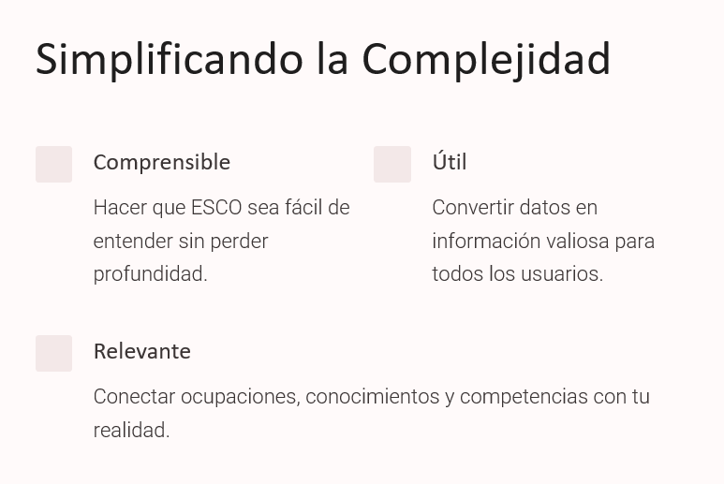
Presentación de herramienta ESCO

Slide 5

Presentación de herramienta ESCO
¿Qué hemos hecho?
Simplificación de terminología:
Competencias
Conocimientos
Ocupaciones
B) Aclarar relaciones entre los términos:
Buscador intuitivo
Visualización de las relaciones
C) Diseñar rutas en función de los intereses de los usuarios

Slide 6


Presentación de herramienta ESCO
Impacto y Alcance
Personas
Apoyo para planificar y desarrollar trayectorias profesionales
Empresas
Identificación de competencias clave para formación y contratación
Instituciones Públicas
Herramienta estratégica para diseñar políticas de empleo y formación

Slide 7
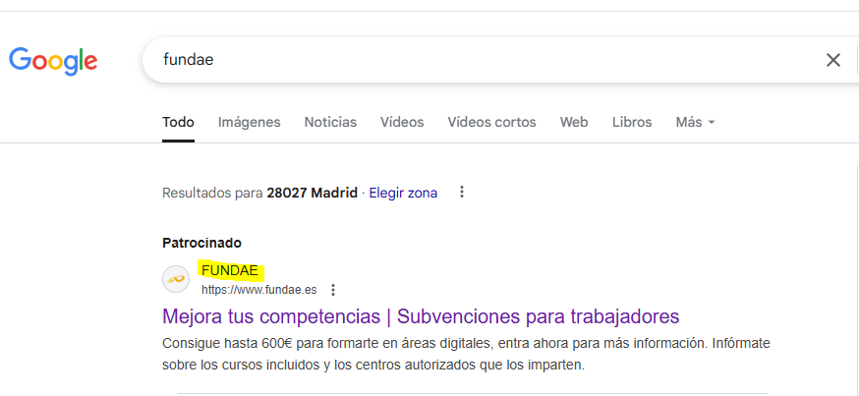
Cómo llegar al buscador ESCO FUNDAE

Slide 8
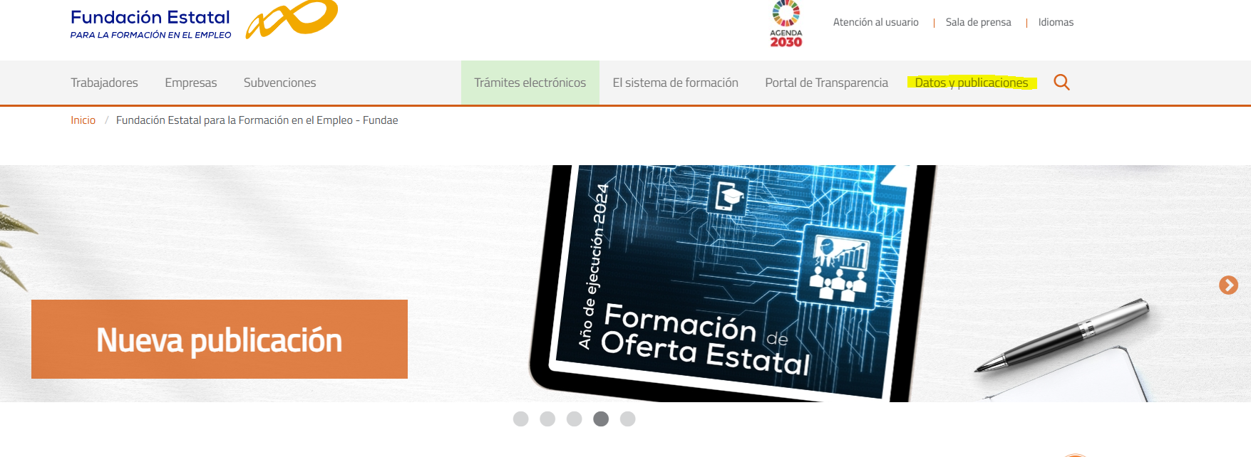
Cómo llegar al buscador ESCO FUNDAE

Slide 9

Cómo llegar al buscador ESCO FUNDAE

Slide 10
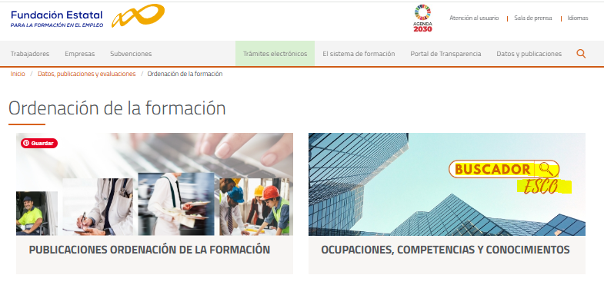
Cómo llegar al buscador ESCO FUNDAE

Slide 11
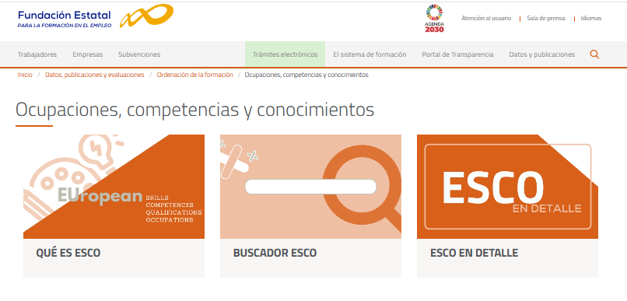
Cómo llegar al buscador ESCO FUNDAE

Slide 12
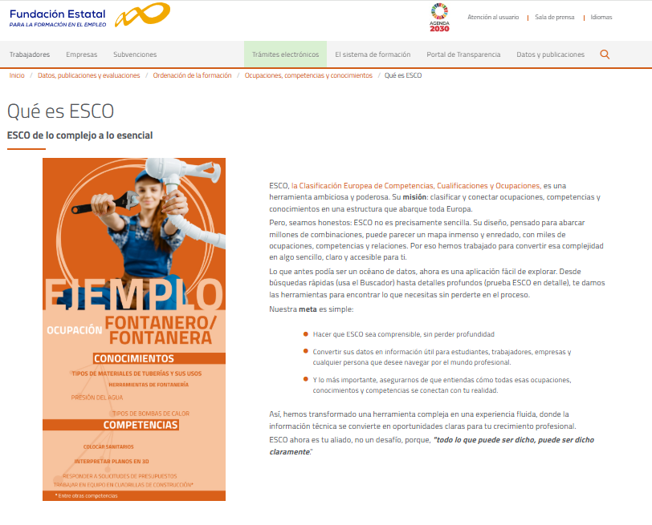
ESCO ¿Qué es?

Slide 13
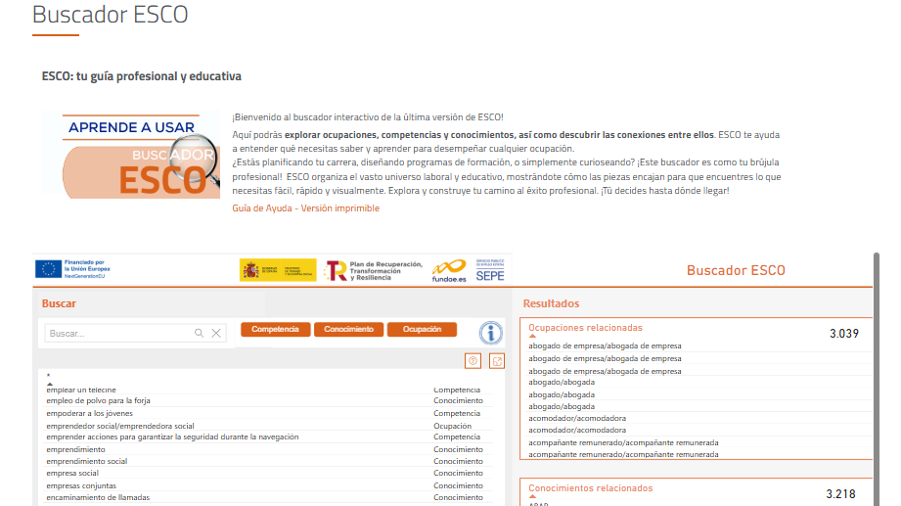
Buscador ESCO
Infografía
Guía
Ayuda: Conceptos ESCO
Asistencia en la navegación

Slide 14
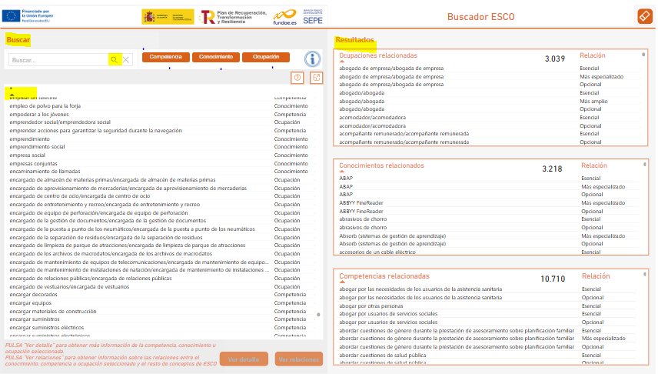
Buscador ESCO
Fitros

Slide 15
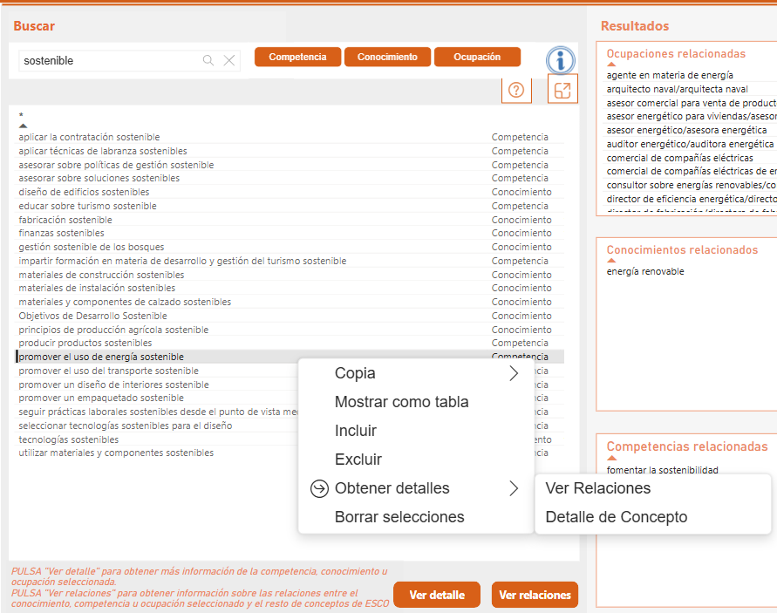
Buscador ESCO
Botón dcho ratón
Selecciona y pulsa en

Slide 16
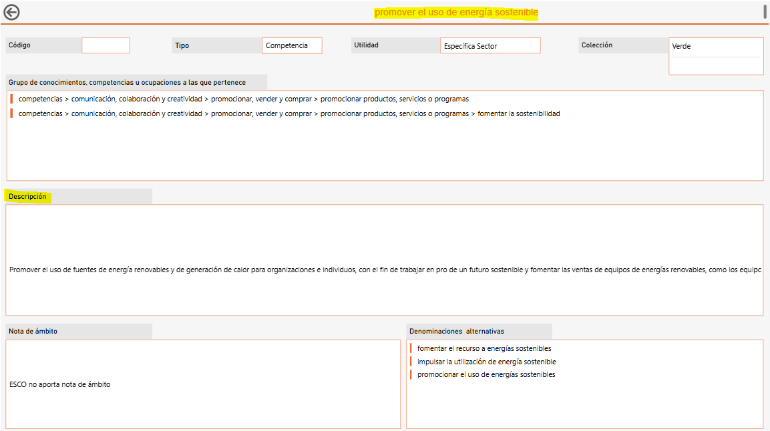
Buscador ESCO
Salir

Slide 17
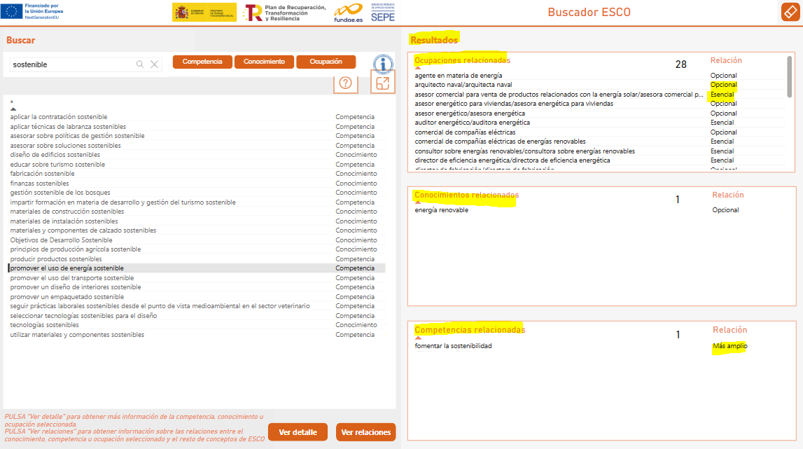
Buscador ESCO
Ver
Relaciones

Slide 18
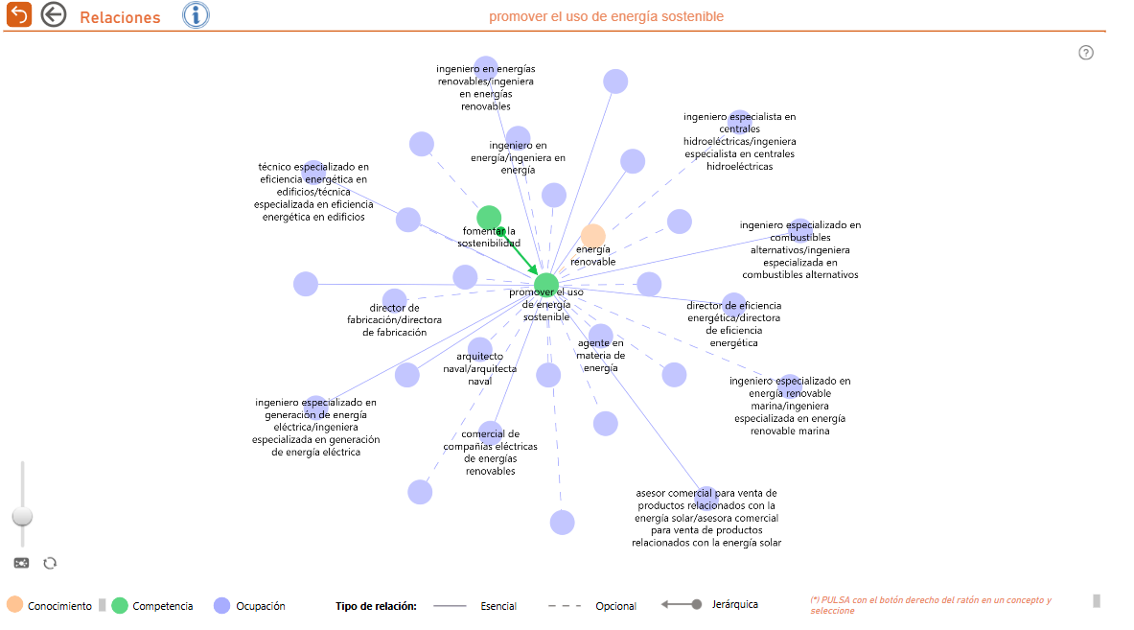
Buscador ESCO

Slide 19
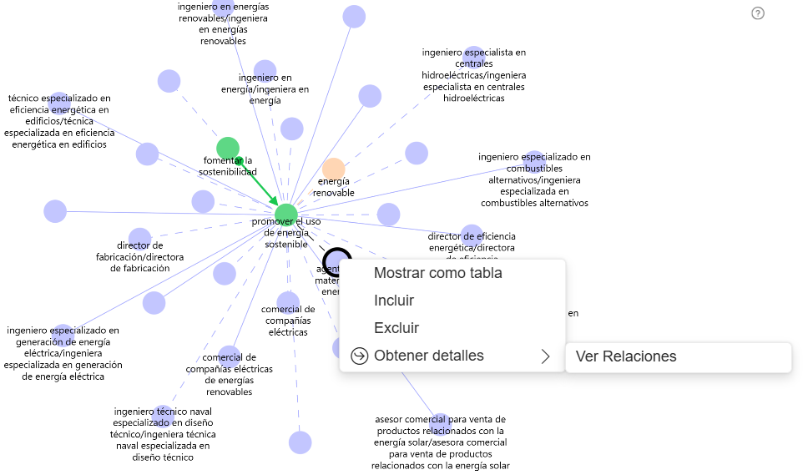
Buscador ESCO

Slide 20
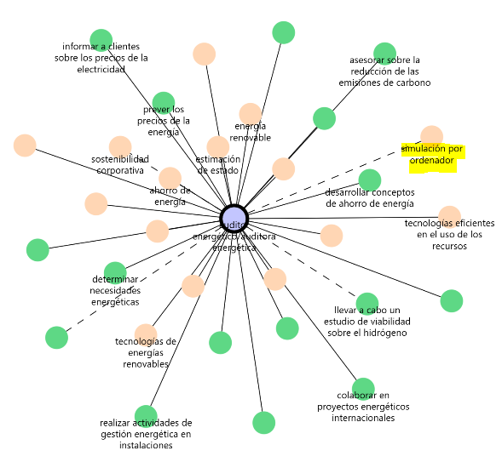
Buscador ESCO

Slide 21
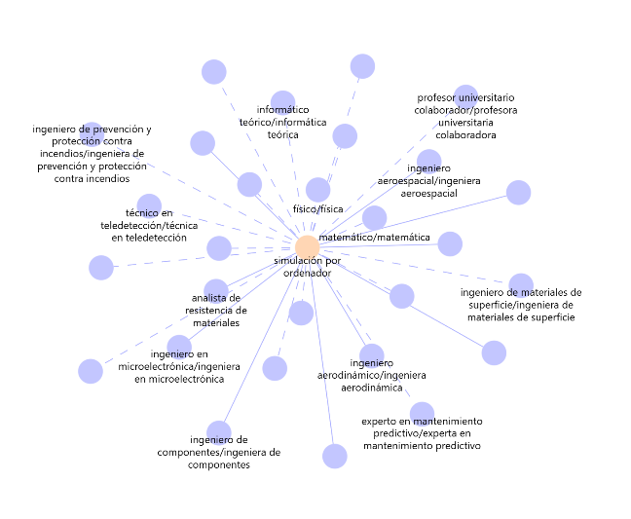
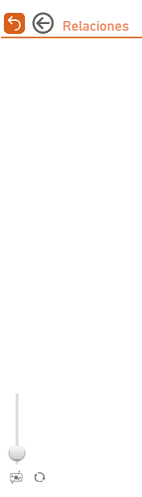
Buscador ESCO
Volver pág. Buscador ESCO
Volver pág. Anterior
Agrandar imagen

Slide 22

ESCO en detalle

Slide 23
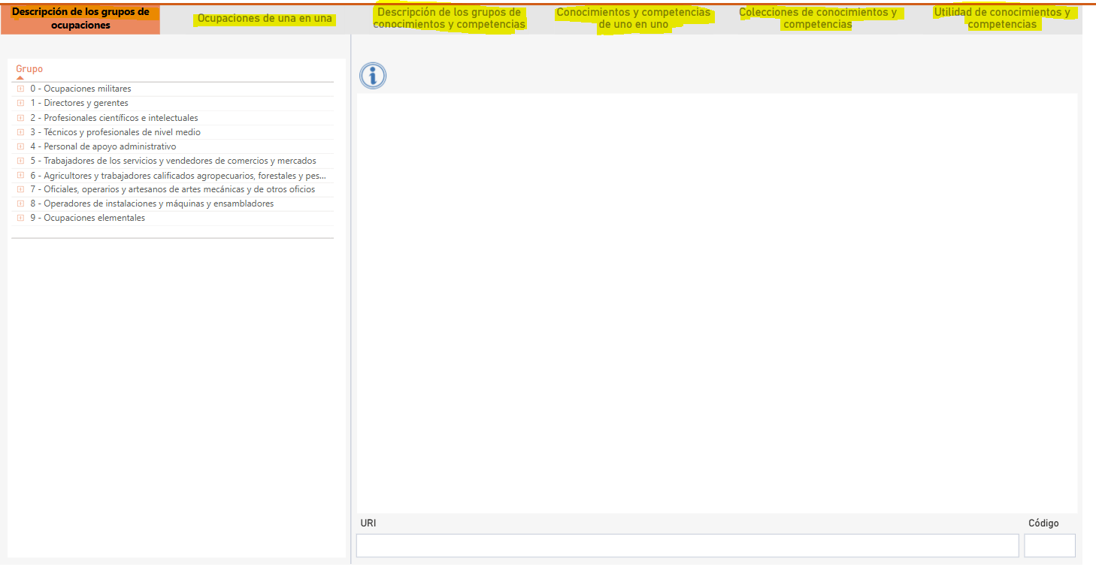
ESCO en detalle

Slide 24
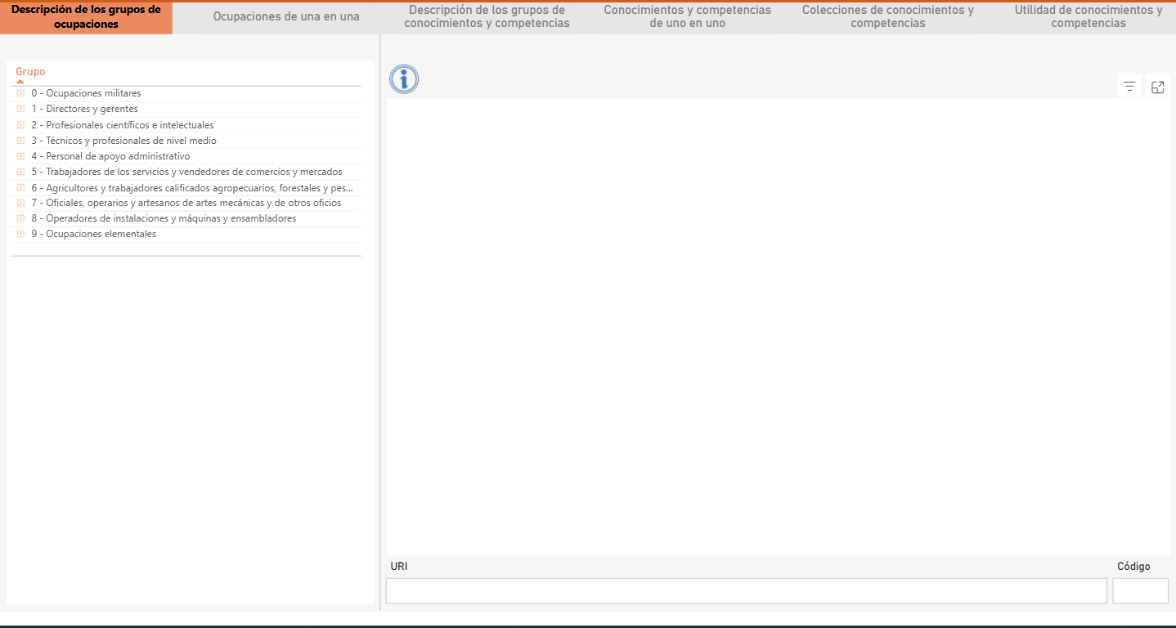
ESCO en detalle
La clasificación de ocupaciones de ESCO sigue una estructura jerárquica basada en el modelo ISCO-08 (International Standard Classification of Occupations). Se divide en 10 grandes grupos, que a su vez se desglosan en cuatro niveles de subgrupos. Las ocupaciones se asignan a los diferentes grupos y subgrupos según su grado de similitud. Aquí te ofrecemos la descripción de cada grupo y subgrupo

Slide 25
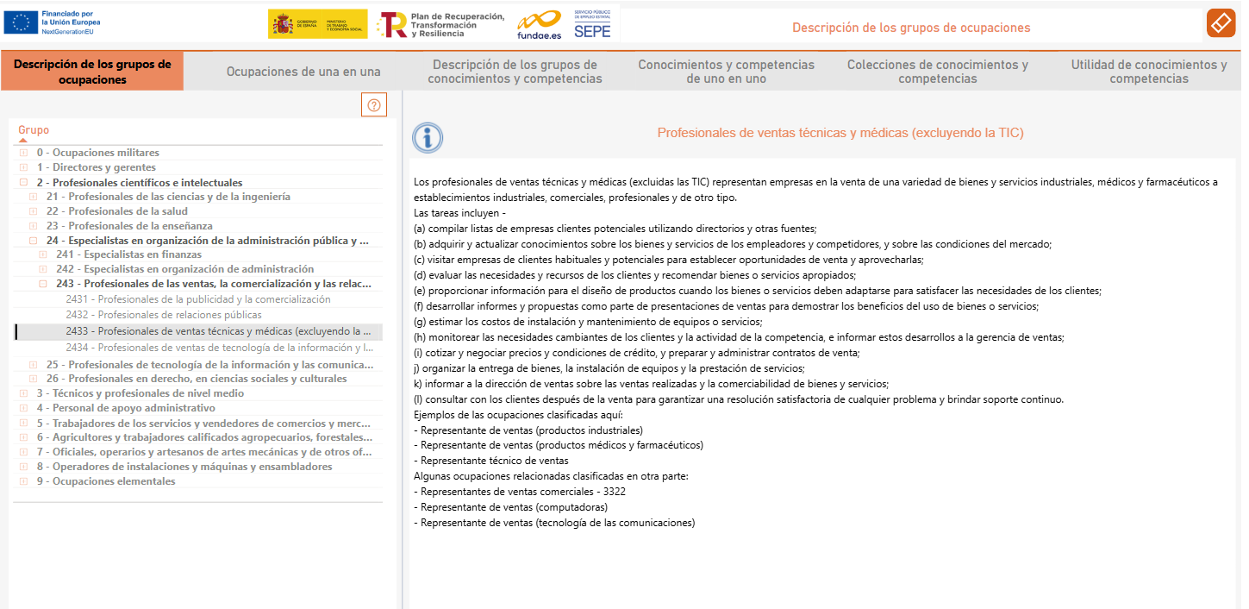
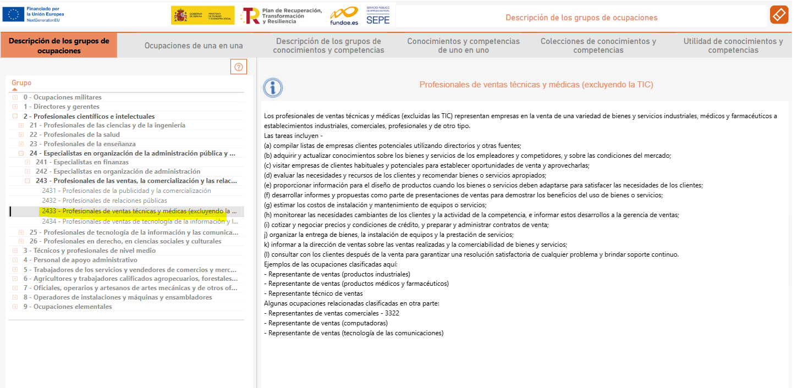
ESCO en detalle

Slide 26
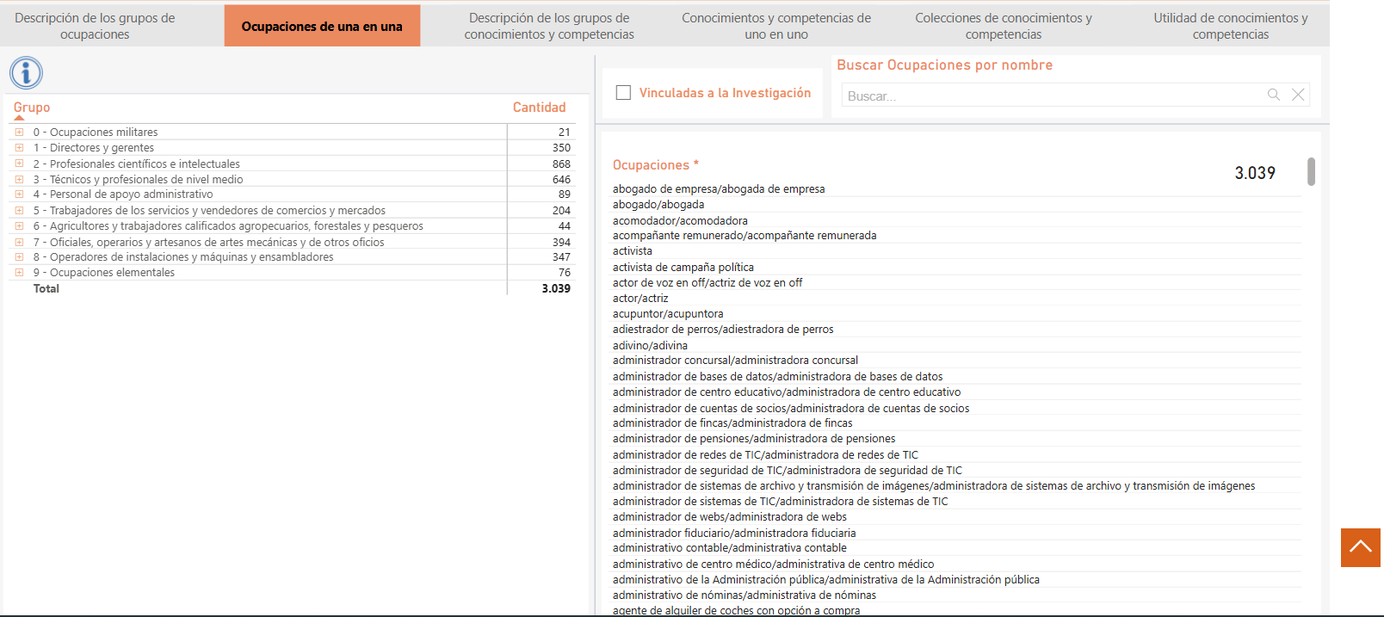
ESCO en detalle
Filtro
Búsqueda

Slide 27
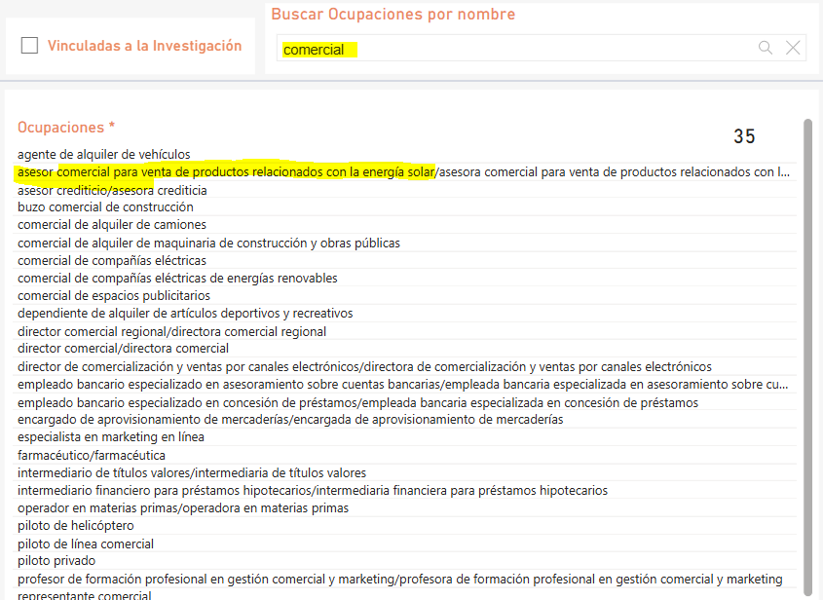
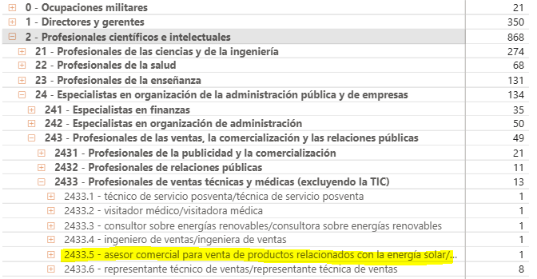
ESCO en detalle

Slide 28
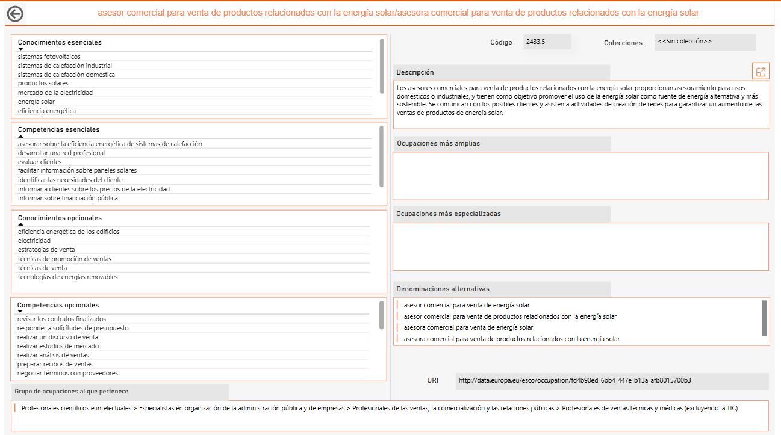
ESCO en detalle

Slide 29
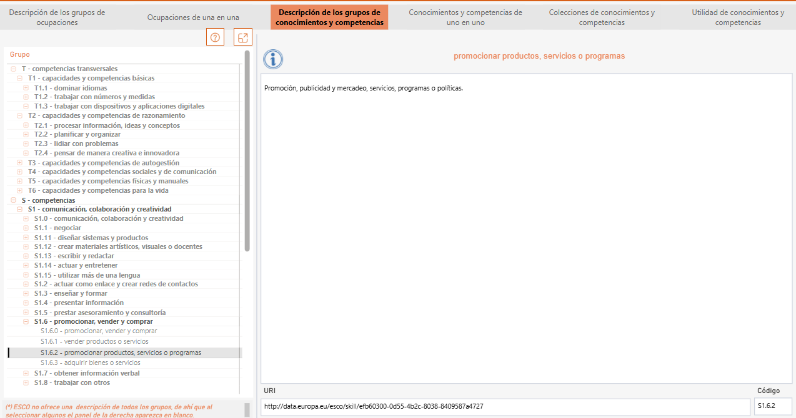
ESCO en detalle

Slide 30
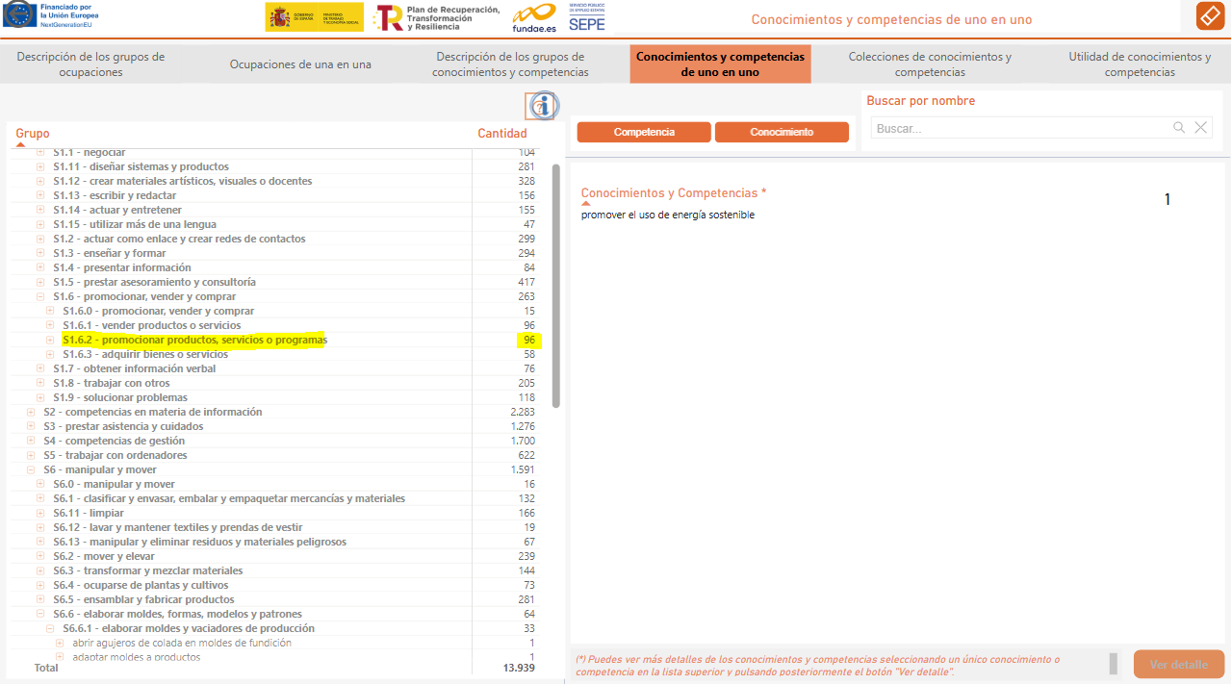
ESCO en detalle

Slide 31
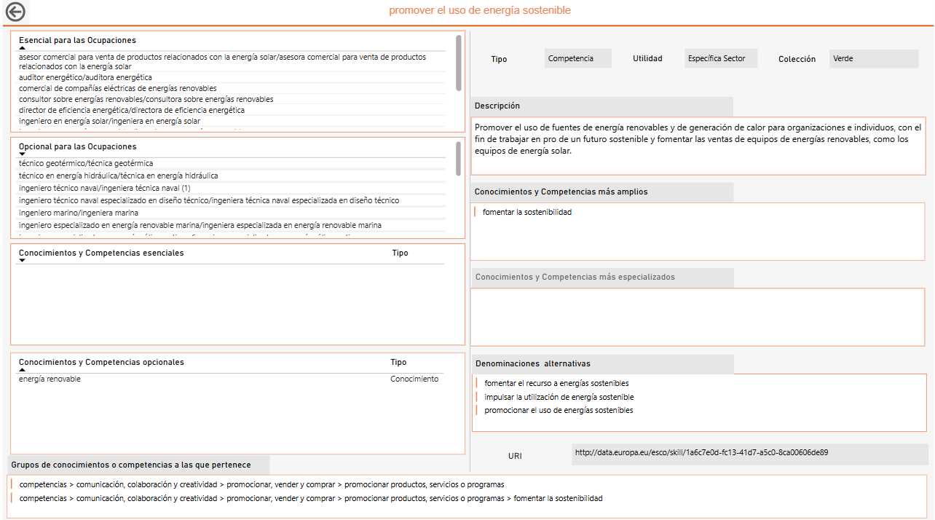
ESCO en detalle

Slide 32
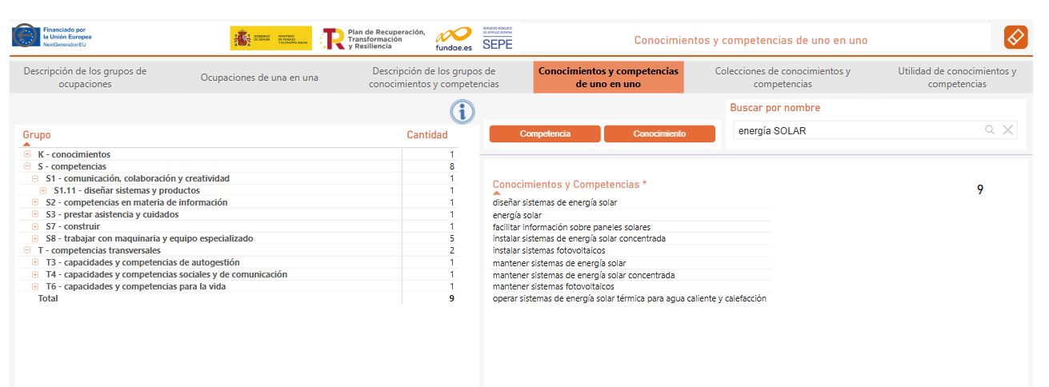
ESCO en detalle

Slide 33
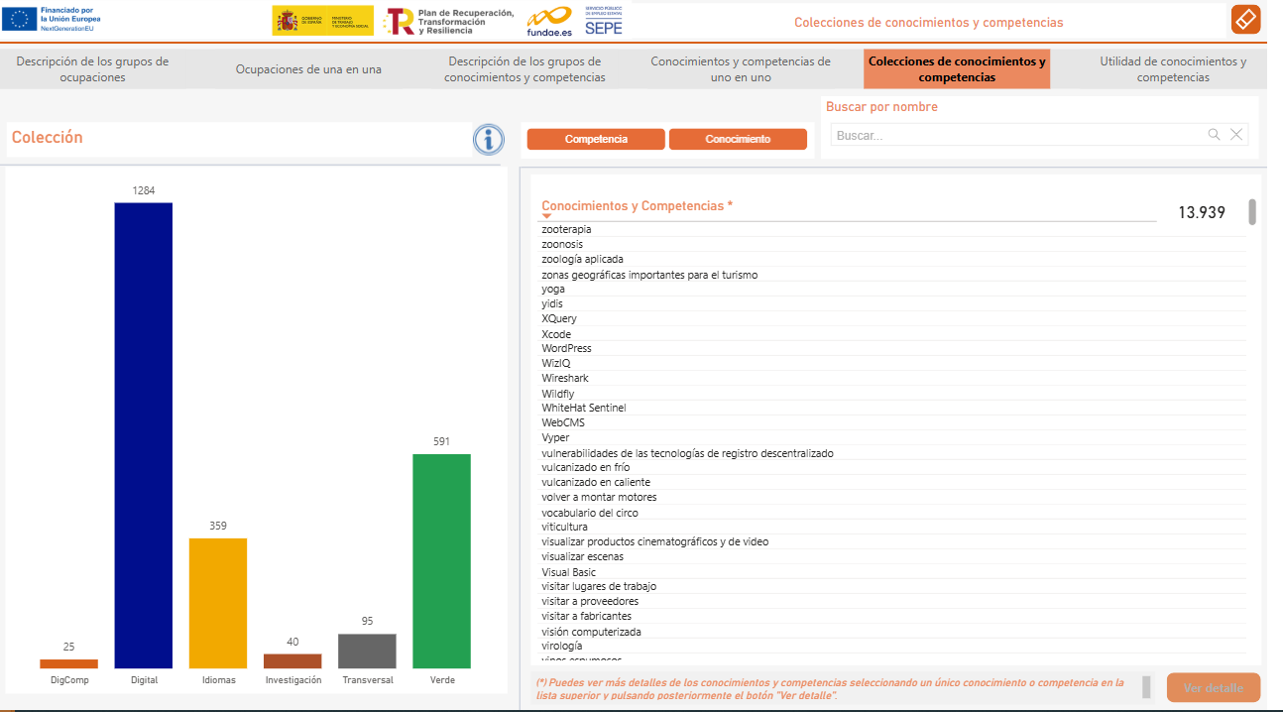
ESCO en detalle
Filtrar
Buscar
Borrador

Slide 34
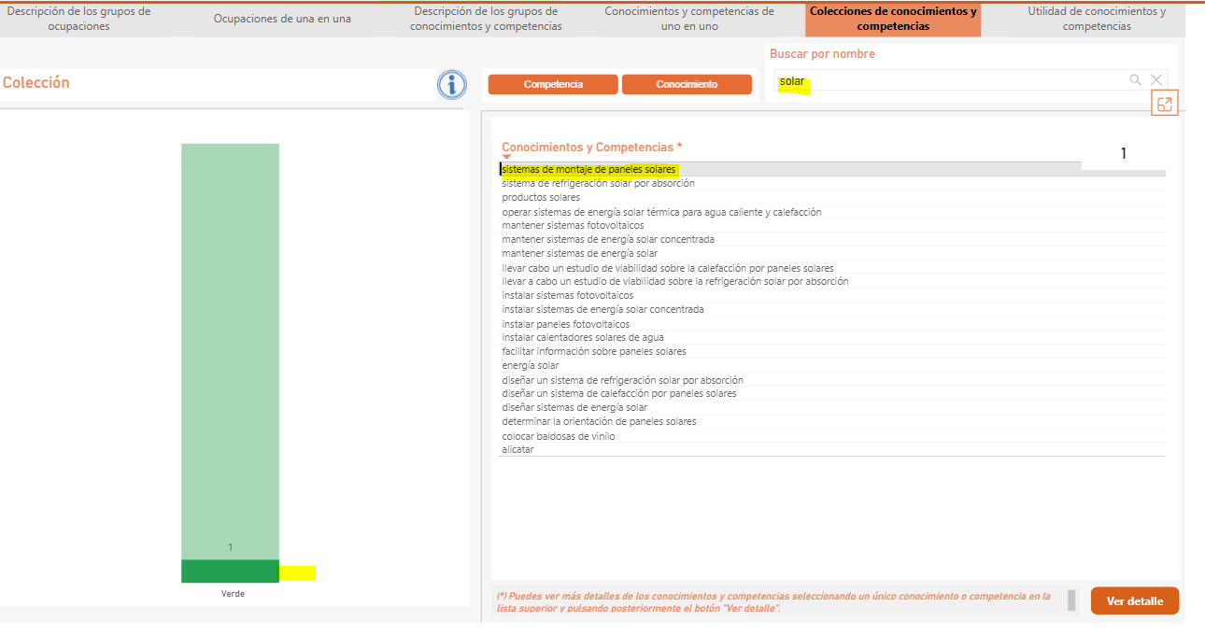
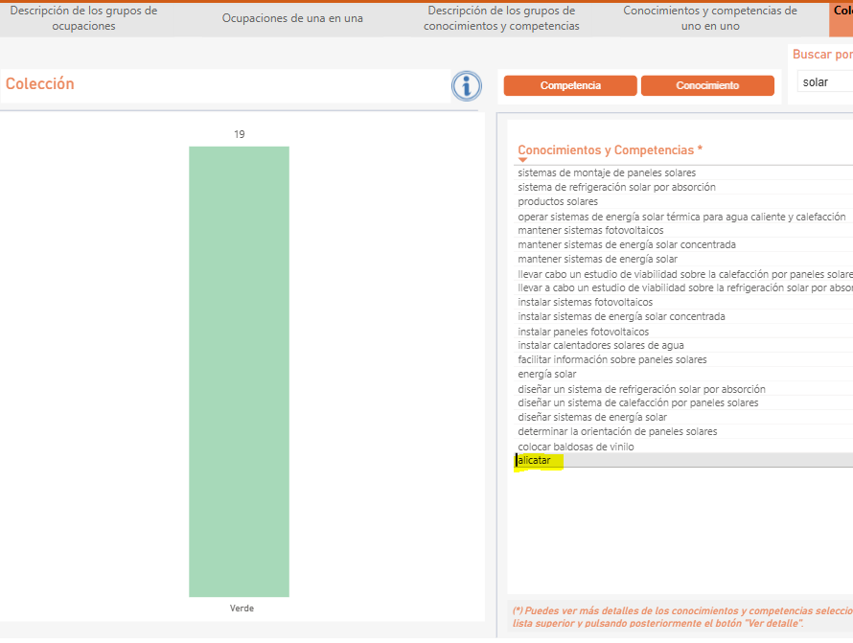
ESCO en detalle
No pertenece a la colección verde

Slide 35
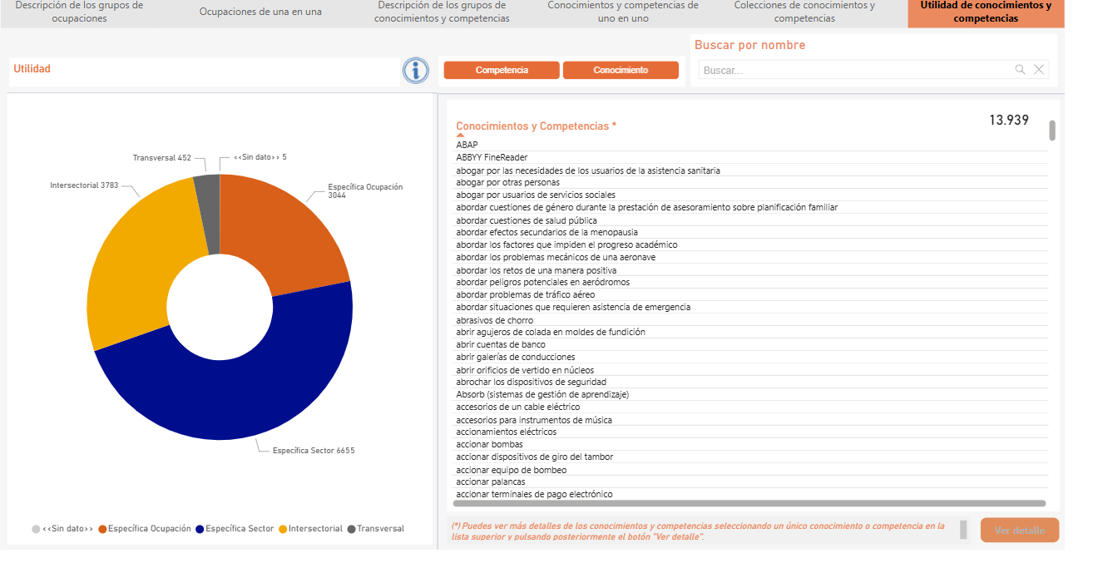
ESCO en detalle

Slide 36
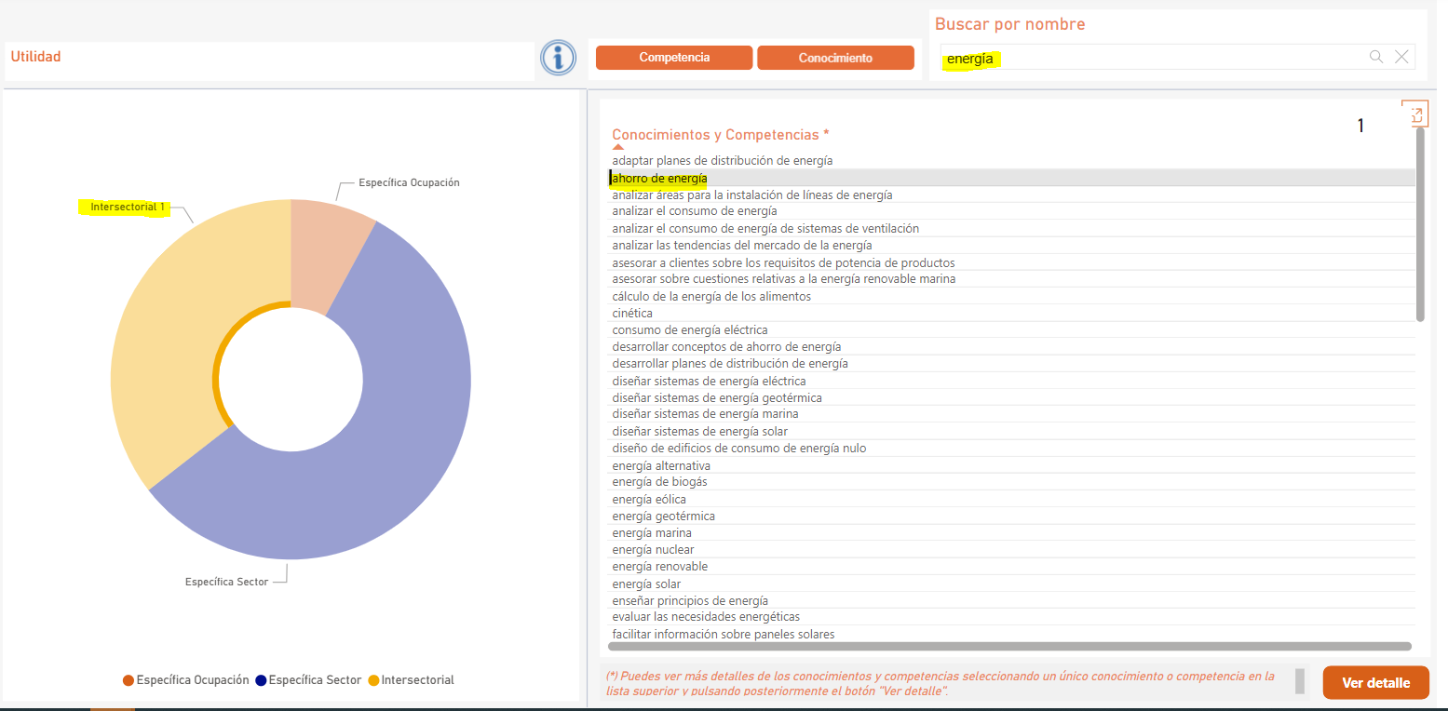
ESCO en detalle

Slide 37
ESCO en detalle
Muchas Gracias
oformacion@fundae.es

